Slide 1
Практика по получению профессиональных умений и опыта профессиональной деятельности
(производственная)

Slide 2
Сроки практики в 2021-22 уч. году
с 27 июня 2022 г. по 24 июля 2022 г.
(4 недели)
Практика проводится на профильных предприятиях, в отделах АСУ, КИПиА и т.п.

Slide 3
Целью практики является формирование компетенций для подготовки к профессиональной деятельности.
Задачи:
приобретение опыта использования современных информационных технологий, техники, прикладных программных средств при решении задач автоматизации технологических процессов;
приобретение опыта разработки проектно-технической документации, связанной с автоматизацией технологических процессов (объектов);
изучение структуры и функции автоматизированных систем управления производства, режимов работы, технико-экономических критериев качества функционирования и целей управления ;
изучение правил оформления конструкторской документации;
приобретение навыков работы на контрольно-измерительном и испытательном оборудовании;

Slide 4
овладение способностью разрабатывать локальные поверочные схемы и выполнять выбор, проверку, отладку и ремонт систем и средств АТП, контроля, диагностики, испытаний, управления процессами, жизненным циклом продукции и ее качеством;
участие в разработке проектной и рабочей технической документации в области АТПП;
изучение особенностей технологических процессов, контроля, диагностики, испытаний, управления процессами, жизненного цикла продукции;
изучение методологии работы с научно-технической информацией;
изучение отечественного и зарубежного опыта исследований в области АТПП;
составление структурных схем производств, их математических моделей как объектов управления;
оценивание точности и достоверности результатов моделирования.

Slide 5
По окончании практики, обучающиеся предоставляют пакет документов, который включает в себя:
дневник обучающегося по практике;
отчет о практике;
финансовый отчет (при выделении средств ТПУ).
Промежуточная аттестация в форме дифференцированного зачета проводится в виде защиты отчета по практике.
Срок сдачи финансового отчета: 1 неделя осеннего семестра
Без финансового отчета студент не допускается до защиты!
Срок промежуточной аттестации: 2-3 неделя осеннего семестра

Slide 6
При прохождении практики за пределами г. Томск, ТПУ выделяет средства на финансирование
проезда к месту практики и обратно в Томск;
оплаты жилья;
суточных.
Оплата проезда рассчитывается, исходя из стоимости билетов ЖД транспорта (плацкартный вагон) из Томска к месту практики.
Средства на оплату жилья выплачиваются в том случае, если Предприятие не предоставляет жилье за свой счет. Максимальная сумма рассчитывается, исходя из норматива 550 руб. / сутки.
Суточные составляют 50 руб. / сутки.

Slide 7
Все расходы должны быть подтверждены официальными документами:
билетами (с указанием их стоимости),
договором о найме жилья / предоставлении места в общежитии,
квитанциями об оплате жилья.
По завершении практики студенту необходимо составить финансовый отчет, в котором подтвердить фактические расходы.
Если выплаченная студенту сумма будет больше подтверждённых расходов, ТПУ истребует излишек.
С другой стороны, если ваши расходы будут больше выплаченной суммы, ТПУ может их компенсировать (при наличии средств в бюджете).
Суточные сверх 1400 руб. и оплата жилья сверх 15400 не компенсируется!
Не теряйте билеты и другие документы!

Slide 8
Примерный список профильных организаций:
ООО «Томскнефтепроект»
ООО «Лукойл-Западная Сибирь»
ООО «РН-Ванкор»
АО «Сибирский химический комбинат»
ООО «Газпром газораспределение Томск»
ООО «Славнефть-Красноярскнефтегаз»
ООО «ТомскНИПИнефть»
ООО «НК «Роснефть» - НТЦ»
ООО «СибПромАвтоматика»
ОАО «Томский электромеханический завод им. В. В. ВАХРУШЕВА» (ТЭМЗ)
АО «Шнейдер Электрик»
OOO «СПбЭК-Майнинг»
ООО «НоябрьскНефтеГазАвтоматика»
ООО «Элком+»
АО «ЭлеСи»
ООО «ЭлеСи-Про»
ОАО «Манотомь»

Slide 9

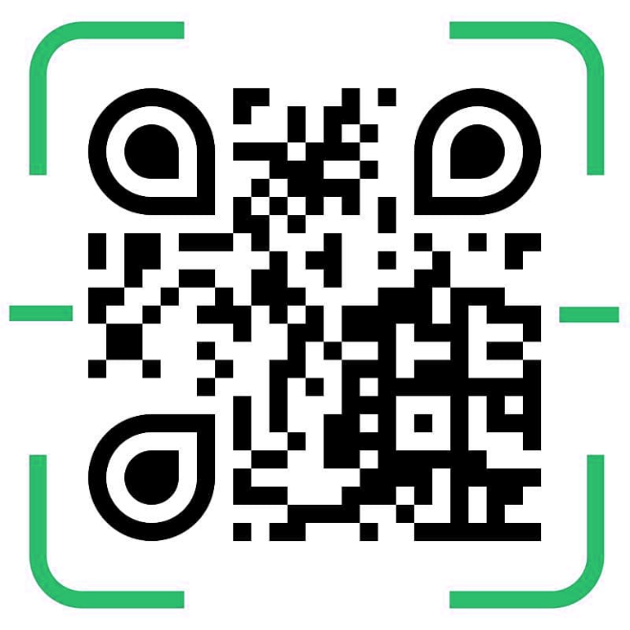

Slide 10
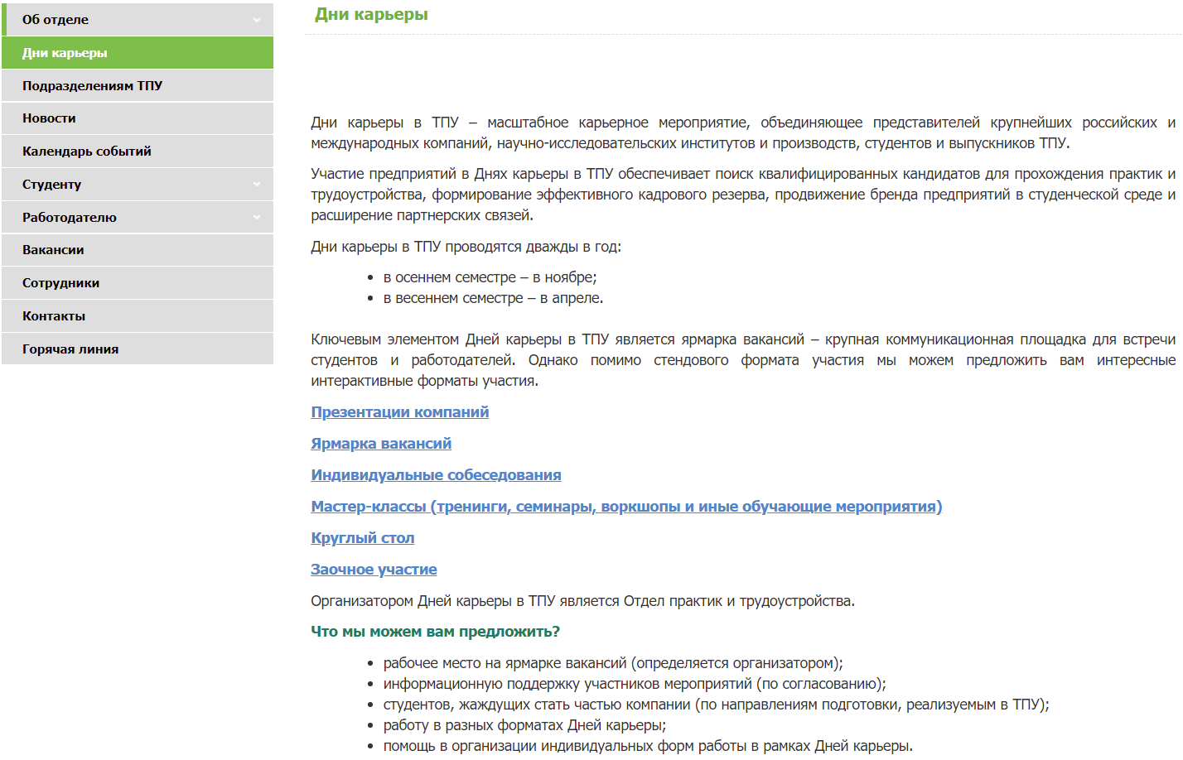

Slide 11

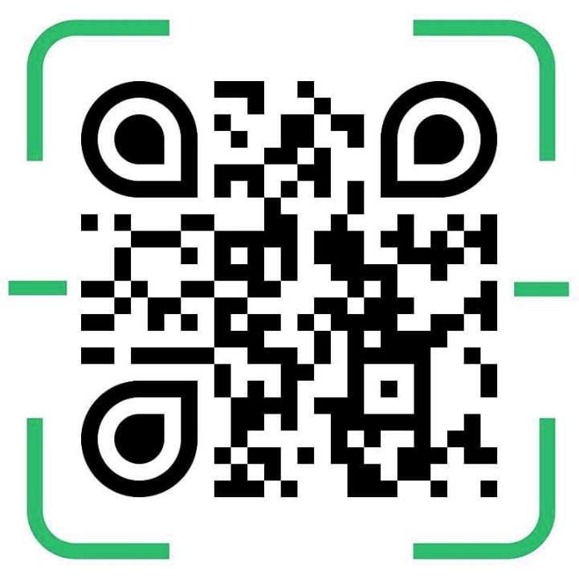

Slide 12
✅Подписывайся на актуальные события и вакансии в Телеграм
👉🏻https://t.me/scwtpu
✅Следи за событиями в Инстаграм 👉🏻 https://www.instagram.com/oopt.tpu
✅Включайся в цифровую карьерную среду https://facultetus.ru/tpu
🌐Следи за вакансиями на сайте ОПиТ ТПУ https://oopt.tpu.ru/vacancy
Контактируйте с нами https://vk.com/cecd_tpu

Slide 13
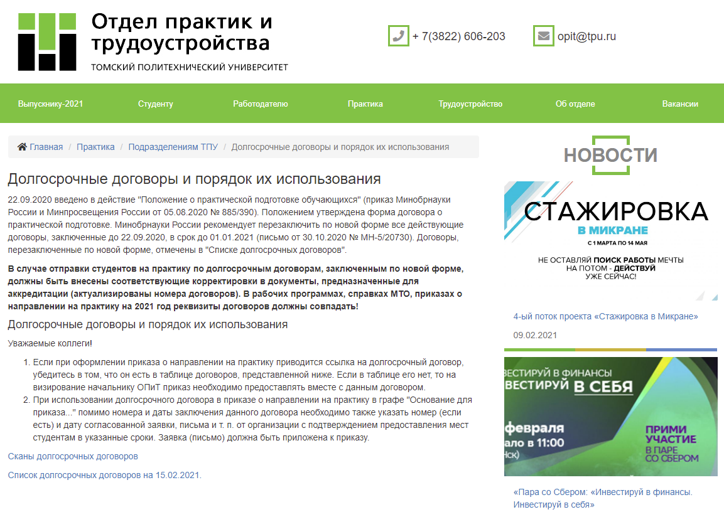

Slide 14
Порядок заключения Договора о практике
Студент
связывается с предприятием;
договаривается о возможности пройти практику (очно или дистанционно);
узнает о дополнительных условиях:
требования к практикантам;
проезд к месту практики;
обеспечение жильем на время практики:
общежитие/съемное;
за счет предприятия/самостоятельно;
оплата;
заполняет шаблон договора;
передает заполненный договор на проверку (2 экземпляра + файл).

Slide 15
Порядок заключения Договора о практике
Ответственный
проверяет правильность оформления договора;
передает договор на регистрацию в ОПиТ;
передает оригиналы договора (2 экземпляра) студенту.
договору присваивается номер,
на экземплярах договора
ставится печать ТПУ
Студент
на экземплярах договора
ставится печать Предприятия
передает оригиналы договора на предприятие;
передает 1 экземпляр договора Ответственному.
Ответственный
оформляет приказ на практику (для группы).

Slide 16
Для договоров о практике на Предприятиях, находящихся за пределами Томска, предпочтительно, чтобы Предприятие, а не ТПУ, в первую очередь поставило печать на договоре.
Это ускоряет пересылку оригиналов Договора.
Однако, не все предприятия готовы первыми ставить печать.

Slide 17
К концу мая регистрация договоров должна быть завершена!
Приказ на практику по каждой группе оформляется отдельно в первую декаду июня.
Финансирование расходов происходит
только после выхода приказа на практику!

Slide 18
В случае, если индивидуальный Договор на практику заключать не нужно, т.к. есть действующий долгосрочный договор, необходимо:
направить на предприятие официальное письмо-запрос;
получить от предприятия официальный ответ (гарантийное письмо), подтверждающий готовность принять студентов на практику в указанные сроки.

Slide 19
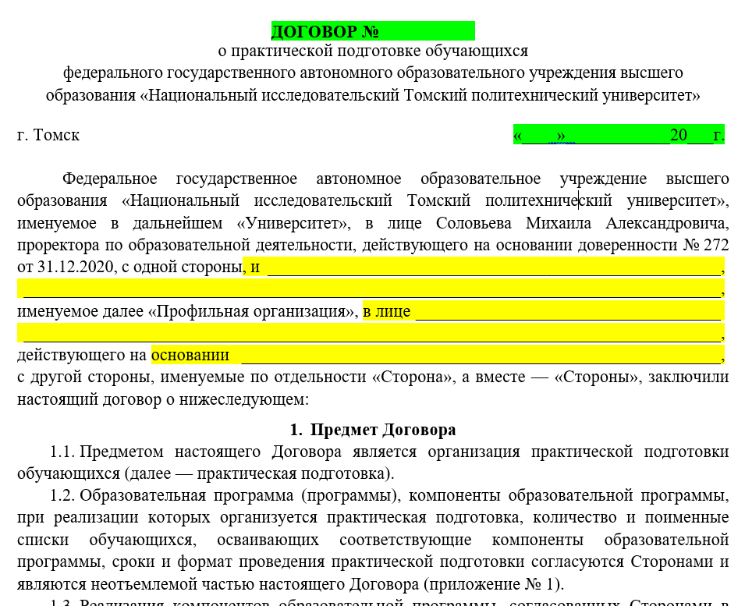
заполняет ТПУ !!!
Если указанное лицо является
руководителем предприятия,
то «на основании Устава».
Если нет, то см. выше.
Страница 1

Slide 20
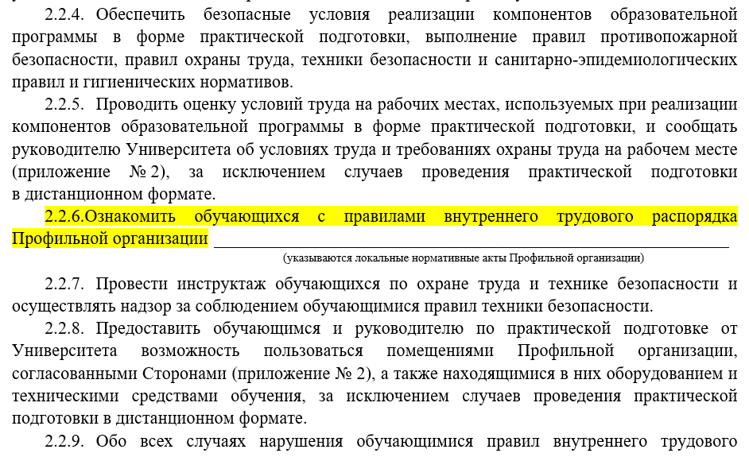
Предприятие указывает названия документов
ИЛИ
Удалить подчеркнутое поле и поставить точку
Страница 2

Slide 21
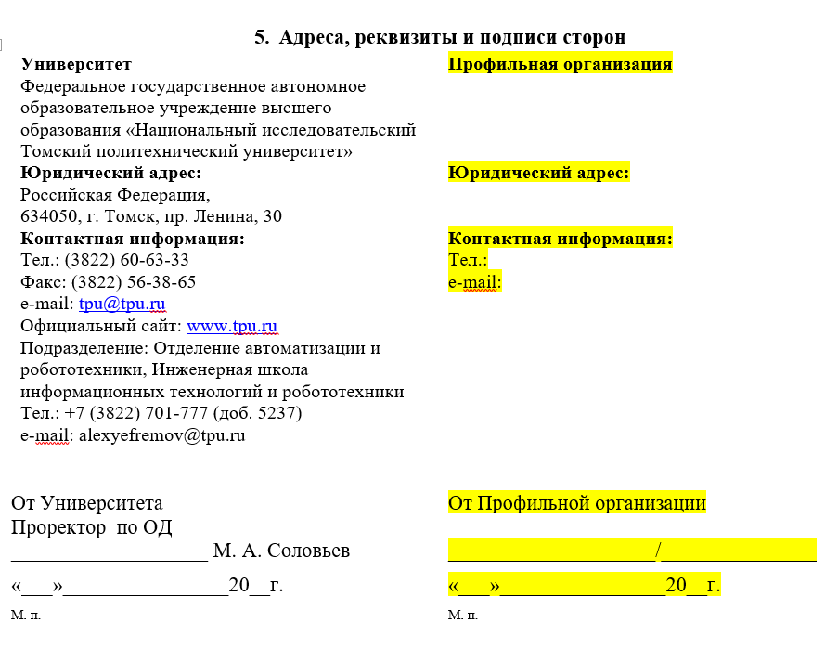
По аналогии с данными Университета
Не забываем ДОЛЖНОСТЬ
Страница 4

Slide 22
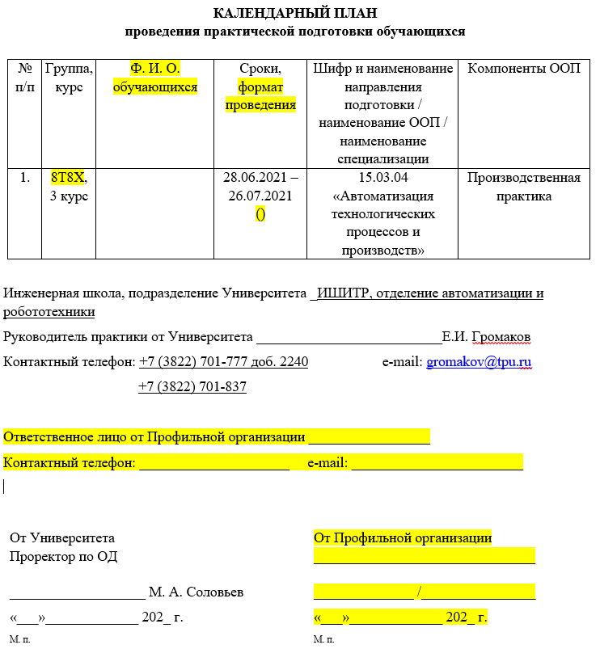
Полностью
очно или дистанционно
По аналогии
Как на странице 4
Страница 5

Slide 23
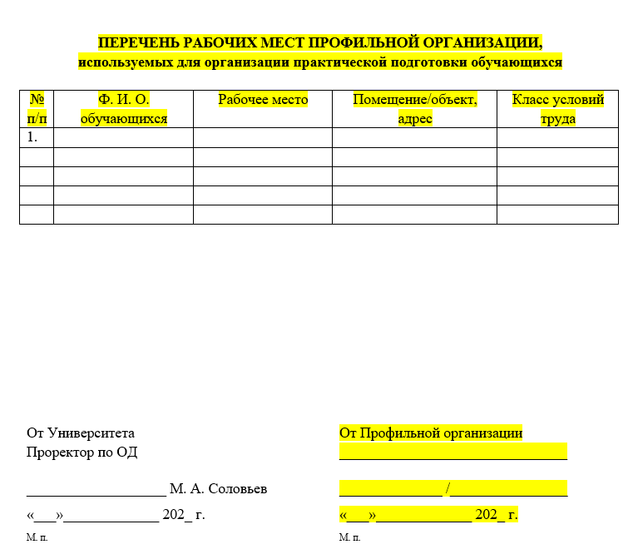
При проведении практической подготовки в дистанционном формате приложение № 2 к договору оформляется следующим образом: в столбце "Помещение, адрес" указывается, что практика проводится дистанционно, в столбце "Класс условий труда" ставится прочерк.
Полностью
Наименования должностей работников организации в "Перечне рабочих мест", аттестованных по условиям труда, указываются в соответствии с Общероссийским классификатором профессий рабочих, должностей служащих и тарифных разрядов, например, программист, инженер-проектировщик, лаборант химического анализа и т. п. Для обучающихся, проходящих практику без оформления трудового договора, допускается формулировка "Практикант, рабочее место в <наименование подразделения>". Помещение/объект - это лаборатория <наименование>, цех <наименование>, офис <№>, кабинет <№>, полигон и т. п. Полный фактический адрес указывается в обязательном порядке.
Как на странице 4
Страница 6

Slide 24
Будьте внимательны!
Шаблон договора часто меняется!
Актуальный шаблон можно скачать на сайте ОПиТ
в разделе Подразделениям ТПУ / Образцы документов
Проверяйте дату документа!

Slide 25
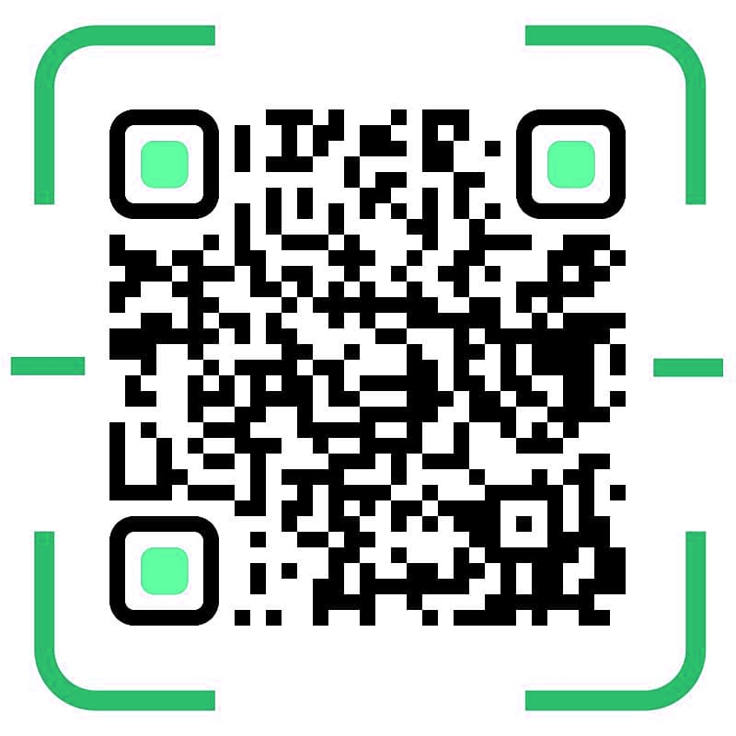
Контактная информация
ЕФРЕМОВ Александр Александрович
Старший преподаватель,
Отделение автоматизации и робототехники,
ИШИТР
Ауд. 115a, 10к.
email: alexyefremov@tpu.ru

